Slide 1
Herzlich willkommen zum
VORIS Workshop
Leitung:
Sammy Collins
Marco Röthlisberger
Samstag 9. April 2016
Gasthof drei Sterne in Brunegg
Notes:
Beginn: 15:30
Begrüssung:
Mitglieder und Gäste
Namentlich:
Presse:
Vertreter Verbände:
Dank der Organisation
NPZ Bern / Li Laffer
Sprache: Hochdeutsch oder Dialekt
Entschuldigt:
SVPS – Sandra Widmer (GL) Evelyne Niklaus (Stv. GL)
Manuela Daeppen, Naomi Freund, Heidi Meier, Anna Kull, Ewald Gebs, Patric Looser, Kathrin Hengartner, Sibylle Curty

Slide 2
Tagesablauf
Begrüssung / Tagesablauf
Online Nennsystem SVPS (ONS)
Vorbereitung eines Turniers
Installation der Infrastruktur
Turnierverlauf
Abschlussarbeiten
Organisation / Logistik
Dazwischen Mittagspause
2
Notes:
2
Vorstand -> Ordnungsantrag Redezeitbeschränkung von 3 Minuten pro Person und Traktandum

Slide 3
SVPS ONS (Online Nennsystem) (Marco)
Erfassung der Turniere erfolgt durch den Veranstalter Anleitung Anmeldung (SVV Homepage) Anleitung Erfassung (SVV Homepage) Zuständig SVPS Frau Liliane Kiener L.Kiener@fnch.ch
Erfahrungen Veranstalter
3
Notes:
3
CVI Bern – Internationale Beachtung
Einführung ONS, VORIS, Richtsystem Allen Betroffenen und Beteiligten viel abverlangt – Herzlichen Dank !
2016 im Zeichen der Selbständigen Nutzung durch die Veranstalter
Finanzielle Situation
Durch Zusammenschluss mit SVPS mehr Mittel zur Verfügung
Trotzdem ein negativer Abschluss
Internationale Starts und Championate werden immer Teurer
Immer mehr Forderungen: Verbesserung EDV, Vet Checks, Unterstützung Kader
Vorstand
Nachfolgeregelungen schwierig entspricht Trend in allen Verbänden
Generationenwechsel

Slide 4
Vorbereitung des Turniers (Sammy)
Datenimport ONS – VORIS
4
Notes:
4
CVI Bern – Internationale Beachtung
Einführung ONS, VORIS, Richtsystem Allen Betroffenen und Beteiligten viel abverlangt – Herzlichen Dank !
2016 im Zeichen der Selbständigen Nutzung durch die Veranstalter
Finanzielle Situation
Durch Zusammenschluss mit SVPS mehr Mittel zur Verfügung
Trotzdem ein negativer Abschluss
Internationale Starts und Championate werden immer Teurer
Immer mehr Forderungen: Verbesserung EDV, Vet Checks, Unterstützung Kader
Vorstand
Nachfolgeregelungen schwierig entspricht Trend in allen Verbänden
Generationenwechsel

Slide 5
Vorbereitung des Turniers (Sammy)
Datenimport ONS – VORIS
5
Notes:
5
CVI Bern – Internationale Beachtung
Einführung ONS, VORIS, Richtsystem Allen Betroffenen und Beteiligten viel abverlangt – Herzlichen Dank !
2016 im Zeichen der Selbständigen Nutzung durch die Veranstalter
Finanzielle Situation
Durch Zusammenschluss mit SVPS mehr Mittel zur Verfügung
Trotzdem ein negativer Abschluss
Internationale Starts und Championate werden immer Teurer
Immer mehr Forderungen: Verbesserung EDV, Vet Checks, Unterstützung Kader
Vorstand
Nachfolgeregelungen schwierig entspricht Trend in allen Verbänden
Generationenwechsel

Slide 6
Vorbereitung des Turniers (Sammy)
Kontrolle der Daten
6
Notes:
6
CVI Bern – Internationale Beachtung
Einführung ONS, VORIS, Richtsystem Allen Betroffenen und Beteiligten viel abverlangt – Herzlichen Dank !
2016 im Zeichen der Selbständigen Nutzung durch die Veranstalter
Finanzielle Situation
Durch Zusammenschluss mit SVPS mehr Mittel zur Verfügung
Trotzdem ein negativer Abschluss
Internationale Starts und Championate werden immer Teurer
Immer mehr Forderungen: Verbesserung EDV, Vet Checks, Unterstützung Kader
Vorstand
Nachfolgeregelungen schwierig entspricht Trend in allen Verbänden
Generationenwechsel

Slide 7
Vorbereitung des Turniers (Sammy)
Kontrolle der Daten
7
Notes:
7
CVI Bern – Internationale Beachtung
Einführung ONS, VORIS, Richtsystem Allen Betroffenen und Beteiligten viel abverlangt – Herzlichen Dank !
2016 im Zeichen der Selbständigen Nutzung durch die Veranstalter
Finanzielle Situation
Durch Zusammenschluss mit SVPS mehr Mittel zur Verfügung
Trotzdem ein negativer Abschluss
Internationale Starts und Championate werden immer Teurer
Immer mehr Forderungen: Verbesserung EDV, Vet Checks, Unterstützung Kader
Vorstand
Nachfolgeregelungen schwierig entspricht Trend in allen Verbänden
Generationenwechsel

Slide 8
Vorbereitung des Turniers (Sammy)
Richter Einteilung
8
Notes:
8
CVI Bern – Internationale Beachtung
Einführung ONS, VORIS, Richtsystem Allen Betroffenen und Beteiligten viel abverlangt – Herzlichen Dank !
2016 im Zeichen der Selbständigen Nutzung durch die Veranstalter
Finanzielle Situation
Durch Zusammenschluss mit SVPS mehr Mittel zur Verfügung
Trotzdem ein negativer Abschluss
Internationale Starts und Championate werden immer Teurer
Immer mehr Forderungen: Verbesserung EDV, Vet Checks, Unterstützung Kader
Vorstand
Nachfolgeregelungen schwierig entspricht Trend in allen Verbänden
Generationenwechsel

Slide 9
Vorbereitung des Turniers (Sammy)
Richter Einteilung
9
Notes:
9
CVI Bern – Internationale Beachtung
Einführung ONS, VORIS, Richtsystem Allen Betroffenen und Beteiligten viel abverlangt – Herzlichen Dank !
2016 im Zeichen der Selbständigen Nutzung durch die Veranstalter
Finanzielle Situation
Durch Zusammenschluss mit SVPS mehr Mittel zur Verfügung
Trotzdem ein negativer Abschluss
Internationale Starts und Championate werden immer Teurer
Immer mehr Forderungen: Verbesserung EDV, Vet Checks, Unterstützung Kader
Vorstand
Nachfolgeregelungen schwierig entspricht Trend in allen Verbänden
Generationenwechsel

Slide 10
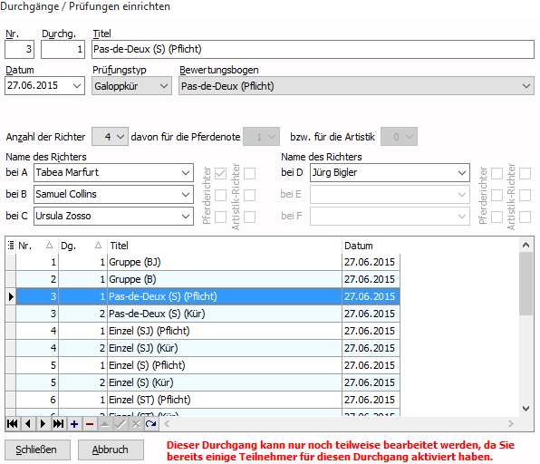
Vorbereitung des Turniers (Sammy)
Richter Einteilung
10
Notes:
10
CVI Bern – Internationale Beachtung
Einführung ONS, VORIS, Richtsystem Allen Betroffenen und Beteiligten viel abverlangt – Herzlichen Dank !
2016 im Zeichen der Selbständigen Nutzung durch die Veranstalter
Finanzielle Situation
Durch Zusammenschluss mit SVPS mehr Mittel zur Verfügung
Trotzdem ein negativer Abschluss
Internationale Starts und Championate werden immer Teurer
Immer mehr Forderungen: Verbesserung EDV, Vet Checks, Unterstützung Kader
Vorstand
Nachfolgeregelungen schwierig entspricht Trend in allen Verbänden
Generationenwechsel

Slide 11
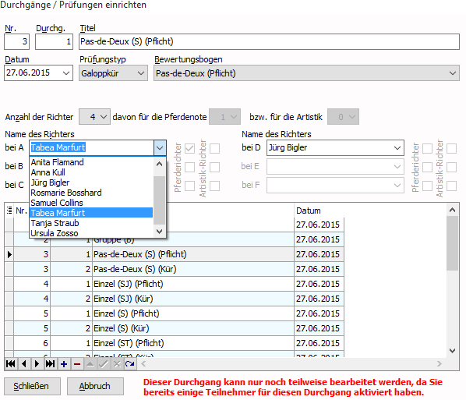
Vorbereitung des Turniers (Sammy)
Richter Einteilung
11
Notes:
11
CVI Bern – Internationale Beachtung
Einführung ONS, VORIS, Richtsystem Allen Betroffenen und Beteiligten viel abverlangt – Herzlichen Dank !
2016 im Zeichen der Selbständigen Nutzung durch die Veranstalter
Finanzielle Situation
Durch Zusammenschluss mit SVPS mehr Mittel zur Verfügung
Trotzdem ein negativer Abschluss
Internationale Starts und Championate werden immer Teurer
Immer mehr Forderungen: Verbesserung EDV, Vet Checks, Unterstützung Kader
Vorstand
Nachfolgeregelungen schwierig entspricht Trend in allen Verbänden
Generationenwechsel

Slide 12
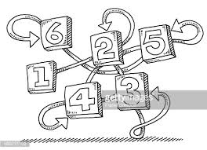
Vorbereitung des Turniers (Sammy)
Zeitplan erstellen
12
Notes:
12
CVI Bern – Internationale Beachtung
Einführung ONS, VORIS, Richtsystem Allen Betroffenen und Beteiligten viel abverlangt – Herzlichen Dank !
2016 im Zeichen der Selbständigen Nutzung durch die Veranstalter
Finanzielle Situation
Durch Zusammenschluss mit SVPS mehr Mittel zur Verfügung
Trotzdem ein negativer Abschluss
Internationale Starts und Championate werden immer Teurer
Immer mehr Forderungen: Verbesserung EDV, Vet Checks, Unterstützung Kader
Vorstand
Nachfolgeregelungen schwierig entspricht Trend in allen Verbänden
Generationenwechsel

Slide 13
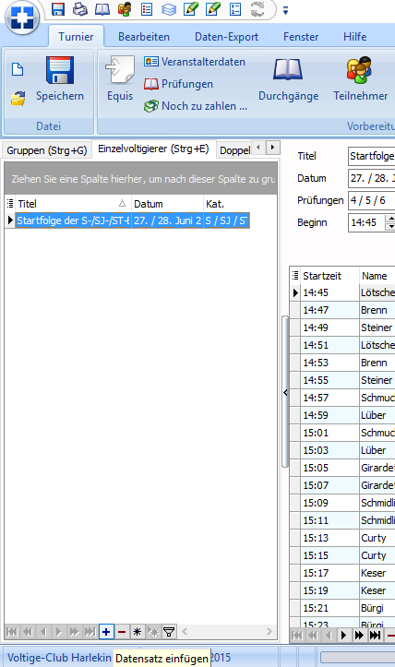
Vorbereitung des Turniers (Sammy)
Zeitplan erstellen
13
Notes:
13
CVI Bern – Internationale Beachtung
Einführung ONS, VORIS, Richtsystem Allen Betroffenen und Beteiligten viel abverlangt – Herzlichen Dank !
2016 im Zeichen der Selbständigen Nutzung durch die Veranstalter
Finanzielle Situation
Durch Zusammenschluss mit SVPS mehr Mittel zur Verfügung
Trotzdem ein negativer Abschluss
Internationale Starts und Championate werden immer Teurer
Immer mehr Forderungen: Verbesserung EDV, Vet Checks, Unterstützung Kader
Vorstand
Nachfolgeregelungen schwierig entspricht Trend in allen Verbänden
Generationenwechsel

Slide 14
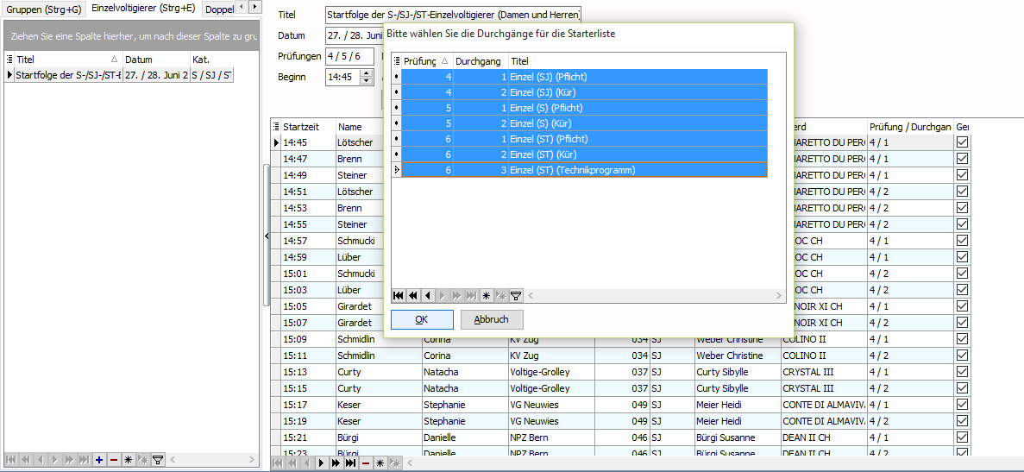
Vorbereitung des Turniers (Sammy)
Zeitplan erstellen
14
Notes:
14
CVI Bern – Internationale Beachtung
Einführung ONS, VORIS, Richtsystem Allen Betroffenen und Beteiligten viel abverlangt – Herzlichen Dank !
2016 im Zeichen der Selbständigen Nutzung durch die Veranstalter
Finanzielle Situation
Durch Zusammenschluss mit SVPS mehr Mittel zur Verfügung
Trotzdem ein negativer Abschluss
Internationale Starts und Championate werden immer Teurer
Immer mehr Forderungen: Verbesserung EDV, Vet Checks, Unterstützung Kader
Vorstand
Nachfolgeregelungen schwierig entspricht Trend in allen Verbänden
Generationenwechsel

Slide 15
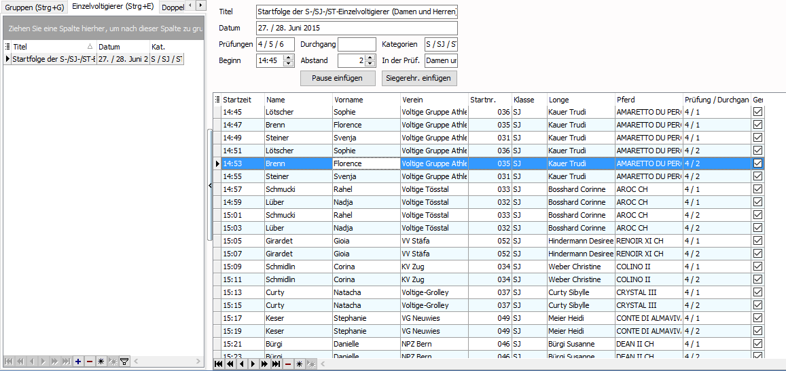
Vorbereitung des Turniers (Sammy)
Zeitplan erstellen
15
Notes:
15
CVI Bern – Internationale Beachtung
Einführung ONS, VORIS, Richtsystem Allen Betroffenen und Beteiligten viel abverlangt – Herzlichen Dank !
2016 im Zeichen der Selbständigen Nutzung durch die Veranstalter
Finanzielle Situation
Durch Zusammenschluss mit SVPS mehr Mittel zur Verfügung
Trotzdem ein negativer Abschluss
Internationale Starts und Championate werden immer Teurer
Immer mehr Forderungen: Verbesserung EDV, Vet Checks, Unterstützung Kader
Vorstand
Nachfolgeregelungen schwierig entspricht Trend in allen Verbänden
Generationenwechsel

Slide 16
Vorbereitung des Turniers (Sammy)
Zeitplan erstellen
16
Notes:
16
CVI Bern – Internationale Beachtung
Einführung ONS, VORIS, Richtsystem Allen Betroffenen und Beteiligten viel abverlangt – Herzlichen Dank !
2016 im Zeichen der Selbständigen Nutzung durch die Veranstalter
Finanzielle Situation
Durch Zusammenschluss mit SVPS mehr Mittel zur Verfügung
Trotzdem ein negativer Abschluss
Internationale Starts und Championate werden immer Teurer
Immer mehr Forderungen: Verbesserung EDV, Vet Checks, Unterstützung Kader
Vorstand
Nachfolgeregelungen schwierig entspricht Trend in allen Verbänden
Generationenwechsel

Slide 17
Vorbereitung des Turniers (Sammy)
Zeitplan erstellen
1 Pflicht
2 Kür
3 Technik
1
1
2
3
1
2
2
3
17
Notes:
17
CVI Bern – Internationale Beachtung
Einführung ONS, VORIS, Richtsystem Allen Betroffenen und Beteiligten viel abverlangt – Herzlichen Dank !
2016 im Zeichen der Selbständigen Nutzung durch die Veranstalter
Finanzielle Situation
Durch Zusammenschluss mit SVPS mehr Mittel zur Verfügung
Trotzdem ein negativer Abschluss
Internationale Starts und Championate werden immer Teurer
Immer mehr Forderungen: Verbesserung EDV, Vet Checks, Unterstützung Kader
Vorstand
Nachfolgeregelungen schwierig entspricht Trend in allen Verbänden
Generationenwechsel

Slide 18
Vorbereitung des Turniers (Sammy)
Datenimport
Kontrolle der Daten
Richter einteilen
Zeitplan erstellen
18
Notes:
18
CVI Bern – Internationale Beachtung
Einführung ONS, VORIS, Richtsystem Allen Betroffenen und Beteiligten viel abverlangt – Herzlichen Dank !
2016 im Zeichen der Selbständigen Nutzung durch die Veranstalter
Finanzielle Situation
Durch Zusammenschluss mit SVPS mehr Mittel zur Verfügung
Trotzdem ein negativer Abschluss
Internationale Starts und Championate werden immer Teurer
Immer mehr Forderungen: Verbesserung EDV, Vet Checks, Unterstützung Kader
Vorstand
Nachfolgeregelungen schwierig entspricht Trend in allen Verbänden
Generationenwechsel

Slide 19
Vorbereitung des Turniers (Sammy)
Anpassungen vornehmen Änderung Kategorie
19
Notes:
19
CVI Bern – Internationale Beachtung
Einführung ONS, VORIS, Richtsystem Allen Betroffenen und Beteiligten viel abverlangt – Herzlichen Dank !
2016 im Zeichen der Selbständigen Nutzung durch die Veranstalter
Finanzielle Situation
Durch Zusammenschluss mit SVPS mehr Mittel zur Verfügung
Trotzdem ein negativer Abschluss
Internationale Starts und Championate werden immer Teurer
Immer mehr Forderungen: Verbesserung EDV, Vet Checks, Unterstützung Kader
Vorstand
Nachfolgeregelungen schwierig entspricht Trend in allen Verbänden
Generationenwechsel

Slide 20
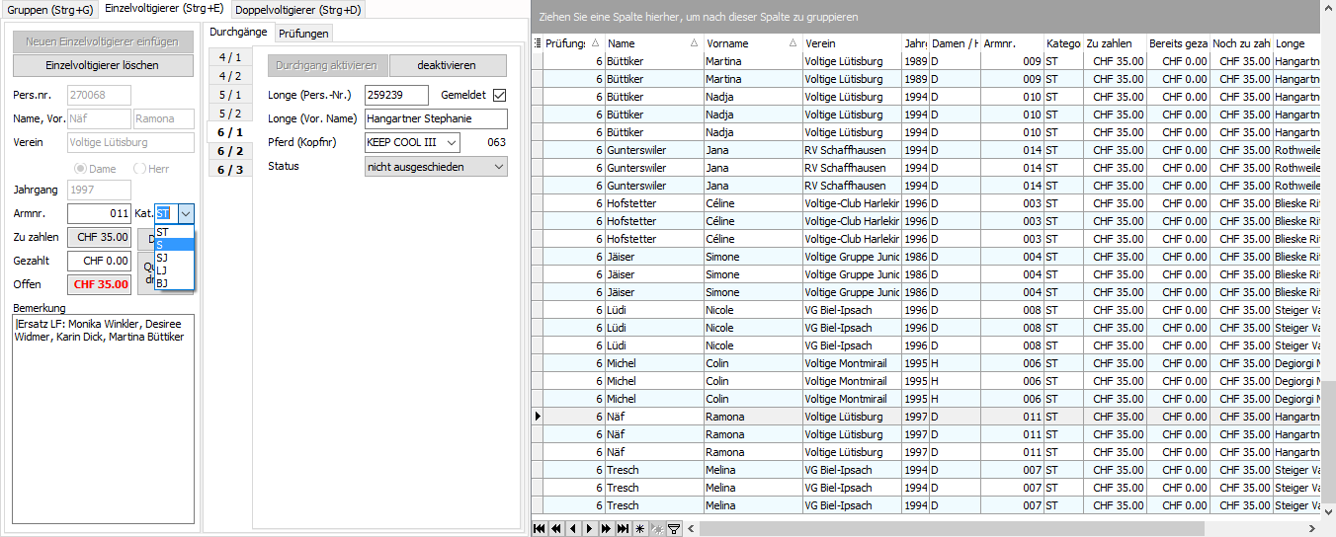
Vorbereitung des Turniers (Sammy)
Anpassungen vornehmen Änderung Kategorie
20
Notes:
20
CVI Bern – Internationale Beachtung
Einführung ONS, VORIS, Richtsystem Allen Betroffenen und Beteiligten viel abverlangt – Herzlichen Dank !
2016 im Zeichen der Selbständigen Nutzung durch die Veranstalter
Finanzielle Situation
Durch Zusammenschluss mit SVPS mehr Mittel zur Verfügung
Trotzdem ein negativer Abschluss
Internationale Starts und Championate werden immer Teurer
Immer mehr Forderungen: Verbesserung EDV, Vet Checks, Unterstützung Kader
Vorstand
Nachfolgeregelungen schwierig entspricht Trend in allen Verbänden
Generationenwechsel

Slide 21
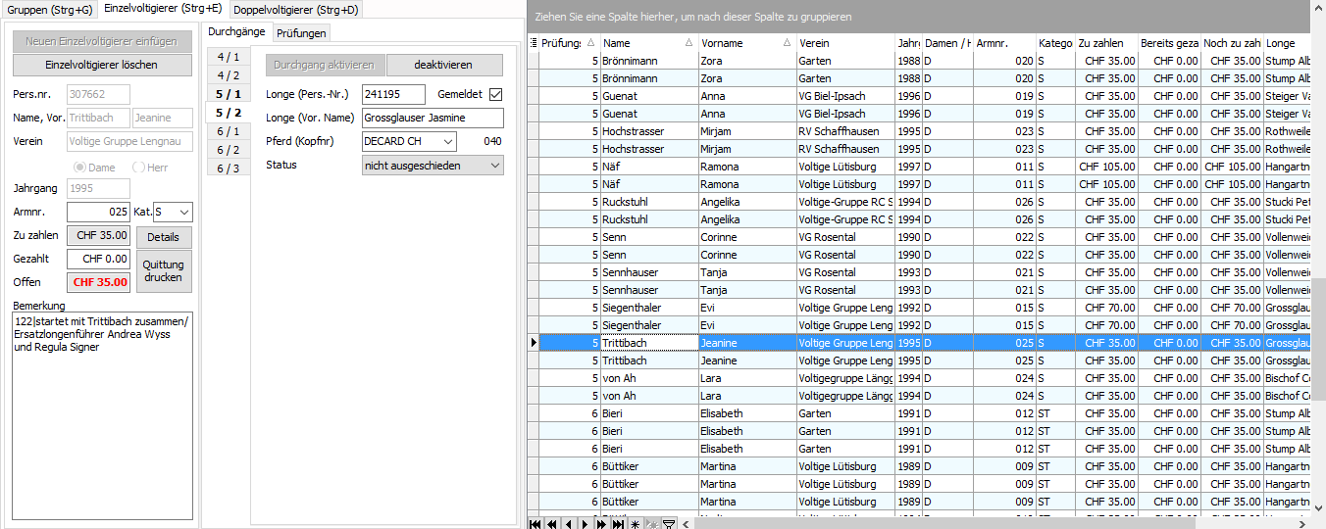
Vorbereitung des Turniers (Sammy)
Änderung Kategorie
21
Notes:
21
CVI Bern – Internationale Beachtung
Einführung ONS, VORIS, Richtsystem Allen Betroffenen und Beteiligten viel abverlangt – Herzlichen Dank !
2016 im Zeichen der Selbständigen Nutzung durch die Veranstalter
Finanzielle Situation
Durch Zusammenschluss mit SVPS mehr Mittel zur Verfügung
Trotzdem ein negativer Abschluss
Internationale Starts und Championate werden immer Teurer
Immer mehr Forderungen: Verbesserung EDV, Vet Checks, Unterstützung Kader
Vorstand
Nachfolgeregelungen schwierig entspricht Trend in allen Verbänden
Generationenwechsel

Slide 22
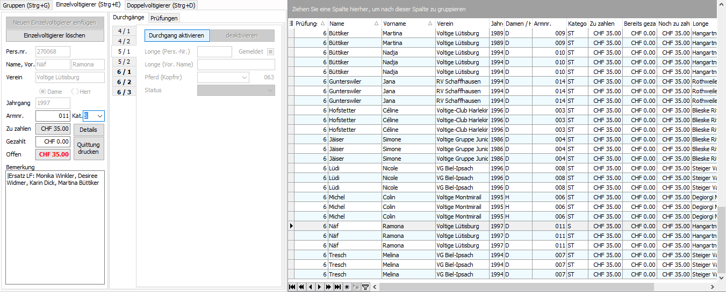
Vorbereitung des Turniers (Sammy)
Zuerst aktivieren
22
Notes:
22
CVI Bern – Internationale Beachtung
Einführung ONS, VORIS, Richtsystem Allen Betroffenen und Beteiligten viel abverlangt – Herzlichen Dank !
2016 im Zeichen der Selbständigen Nutzung durch die Veranstalter
Finanzielle Situation
Durch Zusammenschluss mit SVPS mehr Mittel zur Verfügung
Trotzdem ein negativer Abschluss
Internationale Starts und Championate werden immer Teurer
Immer mehr Forderungen: Verbesserung EDV, Vet Checks, Unterstützung Kader
Vorstand
Nachfolgeregelungen schwierig entspricht Trend in allen Verbänden
Generationenwechsel

Slide 23
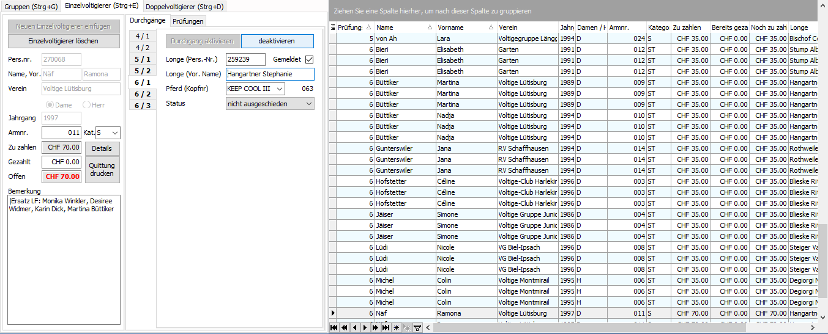
Vorbereitung des Turniers (Sammy)
Dann deaktivieren
23
Notes:
23
CVI Bern – Internationale Beachtung
Einführung ONS, VORIS, Richtsystem Allen Betroffenen und Beteiligten viel abverlangt – Herzlichen Dank !
2016 im Zeichen der Selbständigen Nutzung durch die Veranstalter
Finanzielle Situation
Durch Zusammenschluss mit SVPS mehr Mittel zur Verfügung
Trotzdem ein negativer Abschluss
Internationale Starts und Championate werden immer Teurer
Immer mehr Forderungen: Verbesserung EDV, Vet Checks, Unterstützung Kader
Vorstand
Nachfolgeregelungen schwierig entspricht Trend in allen Verbänden
Generationenwechsel

Slide 24
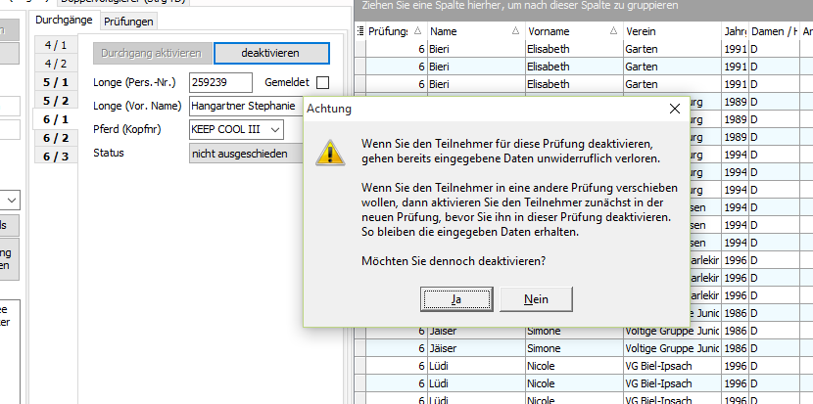
Vorbereitung des Turniers (Sammy)
Bestätigen (Ja drücken)
24
Notes:
24
CVI Bern – Internationale Beachtung
Einführung ONS, VORIS, Richtsystem Allen Betroffenen und Beteiligten viel abverlangt – Herzlichen Dank !
2016 im Zeichen der Selbständigen Nutzung durch die Veranstalter
Finanzielle Situation
Durch Zusammenschluss mit SVPS mehr Mittel zur Verfügung
Trotzdem ein negativer Abschluss
Internationale Starts und Championate werden immer Teurer
Immer mehr Forderungen: Verbesserung EDV, Vet Checks, Unterstützung Kader
Vorstand
Nachfolgeregelungen schwierig entspricht Trend in allen Verbänden
Generationenwechsel

Slide 25
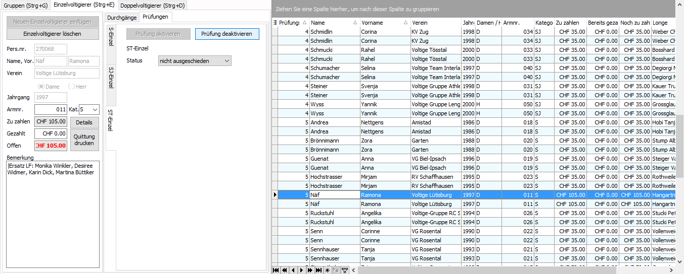
Vorbereitung des Turniers (Sammy)
Prüfung ändern
25
Notes:
25
CVI Bern – Internationale Beachtung
Einführung ONS, VORIS, Richtsystem Allen Betroffenen und Beteiligten viel abverlangt – Herzlichen Dank !
2016 im Zeichen der Selbständigen Nutzung durch die Veranstalter
Finanzielle Situation
Durch Zusammenschluss mit SVPS mehr Mittel zur Verfügung
Trotzdem ein negativer Abschluss
Internationale Starts und Championate werden immer Teurer
Immer mehr Forderungen: Verbesserung EDV, Vet Checks, Unterstützung Kader
Vorstand
Nachfolgeregelungen schwierig entspricht Trend in allen Verbänden
Generationenwechsel

Slide 26
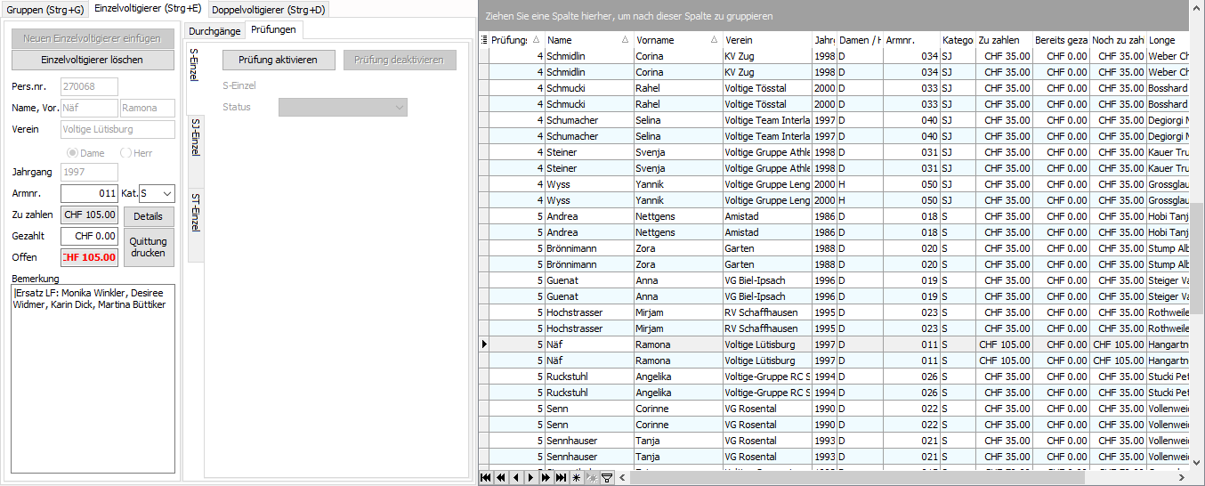
Vorbereitung des Turniers (Sammy)
Prüfung ändern
26
Notes:
26
CVI Bern – Internationale Beachtung
Einführung ONS, VORIS, Richtsystem Allen Betroffenen und Beteiligten viel abverlangt – Herzlichen Dank !
2016 im Zeichen der Selbständigen Nutzung durch die Veranstalter
Finanzielle Situation
Durch Zusammenschluss mit SVPS mehr Mittel zur Verfügung
Trotzdem ein negativer Abschluss
Internationale Starts und Championate werden immer Teurer
Immer mehr Forderungen: Verbesserung EDV, Vet Checks, Unterstützung Kader
Vorstand
Nachfolgeregelungen schwierig entspricht Trend in allen Verbänden
Generationenwechsel

Slide 27
Vorbereitung des Turniers (Sammy)
Zeitplan neu erstellen
Zeitplan so spät als möglich erstellen
27
Notes:
27
CVI Bern – Internationale Beachtung
Einführung ONS, VORIS, Richtsystem Allen Betroffenen und Beteiligten viel abverlangt – Herzlichen Dank !
2016 im Zeichen der Selbständigen Nutzung durch die Veranstalter
Finanzielle Situation
Durch Zusammenschluss mit SVPS mehr Mittel zur Verfügung
Trotzdem ein negativer Abschluss
Internationale Starts und Championate werden immer Teurer
Immer mehr Forderungen: Verbesserung EDV, Vet Checks, Unterstützung Kader
Vorstand
Nachfolgeregelungen schwierig entspricht Trend in allen Verbänden
Generationenwechsel

Slide 28
Vorbereitung des Turniers (Sammy)
Anpassungen vornehmen 8er und 6er Gruppen anpassen
Ev. bei Teilnehmer anfragen
28
Notes:
28
CVI Bern – Internationale Beachtung
Einführung ONS, VORIS, Richtsystem Allen Betroffenen und Beteiligten viel abverlangt – Herzlichen Dank !
2016 im Zeichen der Selbständigen Nutzung durch die Veranstalter
Finanzielle Situation
Durch Zusammenschluss mit SVPS mehr Mittel zur Verfügung
Trotzdem ein negativer Abschluss
Internationale Starts und Championate werden immer Teurer
Immer mehr Forderungen: Verbesserung EDV, Vet Checks, Unterstützung Kader
Vorstand
Nachfolgeregelungen schwierig entspricht Trend in allen Verbänden
Generationenwechsel

Slide 29
Vorbereitung des Turniers (Sammy)
Infrastruktur prüfen PCs, usw. vollständig Toner vorhanden inkl. Reserve
29
Notes:
29
CVI Bern – Internationale Beachtung
Einführung ONS, VORIS, Richtsystem Allen Betroffenen und Beteiligten viel abverlangt – Herzlichen Dank !
2016 im Zeichen der Selbständigen Nutzung durch die Veranstalter
Finanzielle Situation
Durch Zusammenschluss mit SVPS mehr Mittel zur Verfügung
Trotzdem ein negativer Abschluss
Internationale Starts und Championate werden immer Teurer
Immer mehr Forderungen: Verbesserung EDV, Vet Checks, Unterstützung Kader
Vorstand
Nachfolgeregelungen schwierig entspricht Trend in allen Verbänden
Generationenwechsel

Slide 30
Installation der Infrastruktur (Marco)
Praktische Übung
Aufbau nach Plan
Aufstarten Server und Clients
Verbindungstests
30
Notes:
30
CVI Bern – Internationale Beachtung
Einführung ONS, VORIS, Richtsystem Allen Betroffenen und Beteiligten viel abverlangt – Herzlichen Dank !
2016 im Zeichen der Selbständigen Nutzung durch die Veranstalter
Finanzielle Situation
Durch Zusammenschluss mit SVPS mehr Mittel zur Verfügung
Trotzdem ein negativer Abschluss
Internationale Starts und Championate werden immer Teurer
Immer mehr Forderungen: Verbesserung EDV, Vet Checks, Unterstützung Kader
Vorstand
Nachfolgeregelungen schwierig entspricht Trend in allen Verbänden
Generationenwechsel

Slide 31
Turnierverlauf (Sammy)
Meldestelle
Änderungen bis 1h vor Prüfungsbeginn
(Änderungen wie Pferd oder Longenführer sind nach dieser Frist nicht mehr erlaubt, der Jurypräsident muss informiert werden)
Reihenfolge der Voltigierer bestimmen
Meldung bestätigen
Musik und Pferdepass
(hat nichts mit Voris zu tun)
31
Notes:
31
CVI Bern – Internationale Beachtung
Einführung ONS, VORIS, Richtsystem Allen Betroffenen und Beteiligten viel abverlangt – Herzlichen Dank !
2016 im Zeichen der Selbständigen Nutzung durch die Veranstalter
Finanzielle Situation
Durch Zusammenschluss mit SVPS mehr Mittel zur Verfügung
Trotzdem ein negativer Abschluss
Internationale Starts und Championate werden immer Teurer
Immer mehr Forderungen: Verbesserung EDV, Vet Checks, Unterstützung Kader
Vorstand
Nachfolgeregelungen schwierig entspricht Trend in allen Verbänden
Generationenwechsel

Slide 32
Turnierverlauf (Sammy)
Meldestelle
32
Notes:
32
CVI Bern – Internationale Beachtung
Einführung ONS, VORIS, Richtsystem Allen Betroffenen und Beteiligten viel abverlangt – Herzlichen Dank !
2016 im Zeichen der Selbständigen Nutzung durch die Veranstalter
Finanzielle Situation
Durch Zusammenschluss mit SVPS mehr Mittel zur Verfügung
Trotzdem ein negativer Abschluss
Internationale Starts und Championate werden immer Teurer
Immer mehr Forderungen: Verbesserung EDV, Vet Checks, Unterstützung Kader
Vorstand
Nachfolgeregelungen schwierig entspricht Trend in allen Verbänden
Generationenwechsel

Slide 33
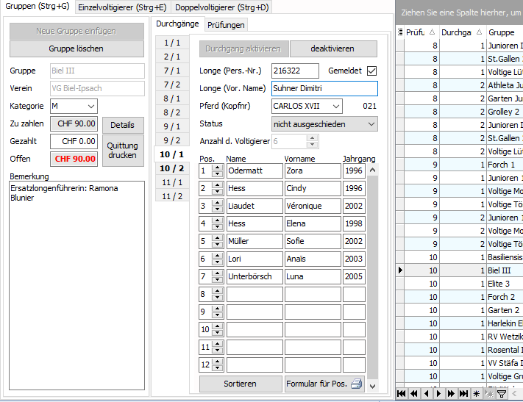
Turnierverlauf (Sammy)
Meldestelle
Longenführer oder Pferd ändern
33
Notes:
33
CVI Bern – Internationale Beachtung
Einführung ONS, VORIS, Richtsystem Allen Betroffenen und Beteiligten viel abverlangt – Herzlichen Dank !
2016 im Zeichen der Selbständigen Nutzung durch die Veranstalter
Finanzielle Situation
Durch Zusammenschluss mit SVPS mehr Mittel zur Verfügung
Trotzdem ein negativer Abschluss
Internationale Starts und Championate werden immer Teurer
Immer mehr Forderungen: Verbesserung EDV, Vet Checks, Unterstützung Kader
Vorstand
Nachfolgeregelungen schwierig entspricht Trend in allen Verbänden
Generationenwechsel

Slide 34
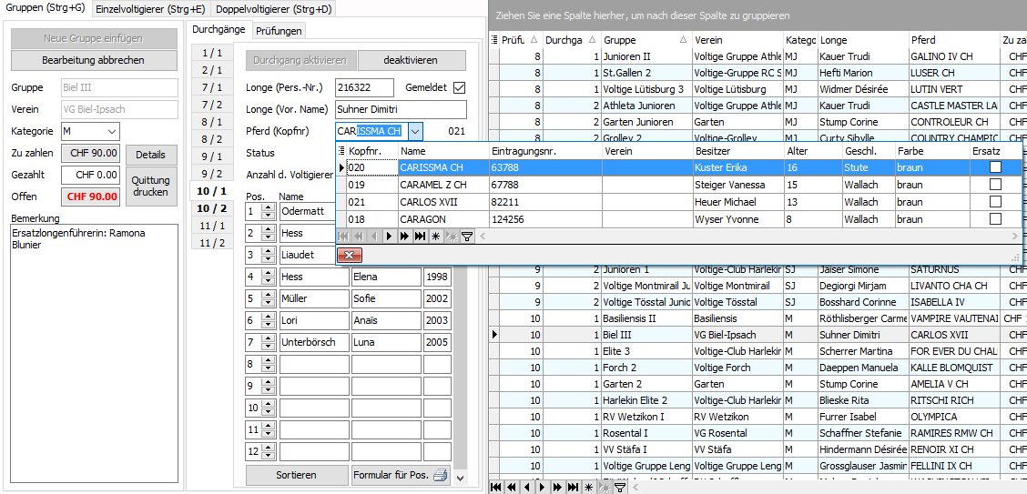
Turnierverlauf (Sammy)
Meldestelle
Longenführer oder Pferd ändern
34
Notes:
34
CVI Bern – Internationale Beachtung
Einführung ONS, VORIS, Richtsystem Allen Betroffenen und Beteiligten viel abverlangt – Herzlichen Dank !
2016 im Zeichen der Selbständigen Nutzung durch die Veranstalter
Finanzielle Situation
Durch Zusammenschluss mit SVPS mehr Mittel zur Verfügung
Trotzdem ein negativer Abschluss
Internationale Starts und Championate werden immer Teurer
Immer mehr Forderungen: Verbesserung EDV, Vet Checks, Unterstützung Kader
Vorstand
Nachfolgeregelungen schwierig entspricht Trend in allen Verbänden
Generationenwechsel

Slide 35
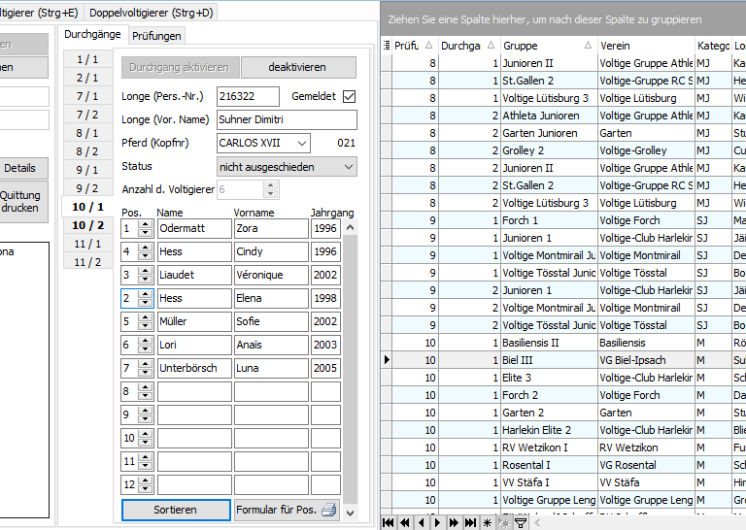
Turnierverlauf (Sammy)
Meldestelle
Reihenfolge der Voltigierer bestimmen
35
Notes:
35
CVI Bern – Internationale Beachtung
Einführung ONS, VORIS, Richtsystem Allen Betroffenen und Beteiligten viel abverlangt – Herzlichen Dank !
2016 im Zeichen der Selbständigen Nutzung durch die Veranstalter
Finanzielle Situation
Durch Zusammenschluss mit SVPS mehr Mittel zur Verfügung
Trotzdem ein negativer Abschluss
Internationale Starts und Championate werden immer Teurer
Immer mehr Forderungen: Verbesserung EDV, Vet Checks, Unterstützung Kader
Vorstand
Nachfolgeregelungen schwierig entspricht Trend in allen Verbänden
Generationenwechsel

Slide 36
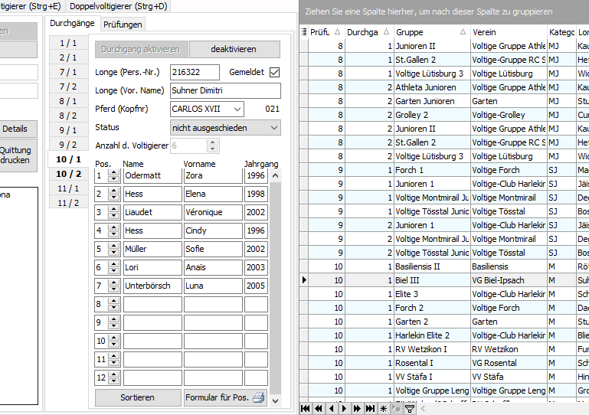
Turnierverlauf (Sammy)
Meldestelle
Reihenfolge der Voltigierer bestimmen
Tipp:
Zweiter Durchgang zuerst deaktivieren und nach Änderung aktivieren
36
Notes:
36
CVI Bern – Internationale Beachtung
Einführung ONS, VORIS, Richtsystem Allen Betroffenen und Beteiligten viel abverlangt – Herzlichen Dank !
2016 im Zeichen der Selbständigen Nutzung durch die Veranstalter
Finanzielle Situation
Durch Zusammenschluss mit SVPS mehr Mittel zur Verfügung
Trotzdem ein negativer Abschluss
Internationale Starts und Championate werden immer Teurer
Immer mehr Forderungen: Verbesserung EDV, Vet Checks, Unterstützung Kader
Vorstand
Nachfolgeregelungen schwierig entspricht Trend in allen Verbänden
Generationenwechsel

Slide 37
Turnierverlauf (Sammy)
Meldestelle
Meldung bestätigen
37
Notes:
37
CVI Bern – Internationale Beachtung
Einführung ONS, VORIS, Richtsystem Allen Betroffenen und Beteiligten viel abverlangt – Herzlichen Dank !
2016 im Zeichen der Selbständigen Nutzung durch die Veranstalter
Finanzielle Situation
Durch Zusammenschluss mit SVPS mehr Mittel zur Verfügung
Trotzdem ein negativer Abschluss
Internationale Starts und Championate werden immer Teurer
Immer mehr Forderungen: Verbesserung EDV, Vet Checks, Unterstützung Kader
Vorstand
Nachfolgeregelungen schwierig entspricht Trend in allen Verbänden
Generationenwechsel

Slide 38
Turnierverlauf (Sammy)
Notenblätter drucken
38
Notes:
38
CVI Bern – Internationale Beachtung
Einführung ONS, VORIS, Richtsystem Allen Betroffenen und Beteiligten viel abverlangt – Herzlichen Dank !
2016 im Zeichen der Selbständigen Nutzung durch die Veranstalter
Finanzielle Situation
Durch Zusammenschluss mit SVPS mehr Mittel zur Verfügung
Trotzdem ein negativer Abschluss
Internationale Starts und Championate werden immer Teurer
Immer mehr Forderungen: Verbesserung EDV, Vet Checks, Unterstützung Kader
Vorstand
Nachfolgeregelungen schwierig entspricht Trend in allen Verbänden
Generationenwechsel

Slide 39
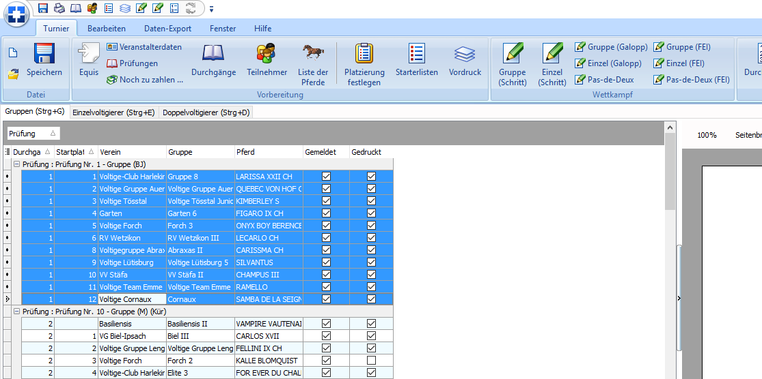
Turnierverlauf (Sammy)
!Druckzeit beachten!
Notenblätter drucken
Shift Klick
39
Notes:
39
CVI Bern – Internationale Beachtung
Einführung ONS, VORIS, Richtsystem Allen Betroffenen und Beteiligten viel abverlangt – Herzlichen Dank !
2016 im Zeichen der Selbständigen Nutzung durch die Veranstalter
Finanzielle Situation
Durch Zusammenschluss mit SVPS mehr Mittel zur Verfügung
Trotzdem ein negativer Abschluss
Internationale Starts und Championate werden immer Teurer
Immer mehr Forderungen: Verbesserung EDV, Vet Checks, Unterstützung Kader
Vorstand
Nachfolgeregelungen schwierig entspricht Trend in allen Verbänden
Generationenwechsel

Slide 40
Turnierverlauf (Sammy)
Noteneingabe und Kontrolle
40
Notes:
40
CVI Bern – Internationale Beachtung
Einführung ONS, VORIS, Richtsystem Allen Betroffenen und Beteiligten viel abverlangt – Herzlichen Dank !
2016 im Zeichen der Selbständigen Nutzung durch die Veranstalter
Finanzielle Situation
Durch Zusammenschluss mit SVPS mehr Mittel zur Verfügung
Trotzdem ein negativer Abschluss
Internationale Starts und Championate werden immer Teurer
Immer mehr Forderungen: Verbesserung EDV, Vet Checks, Unterstützung Kader
Vorstand
Nachfolgeregelungen schwierig entspricht Trend in allen Verbänden
Generationenwechsel

Slide 41
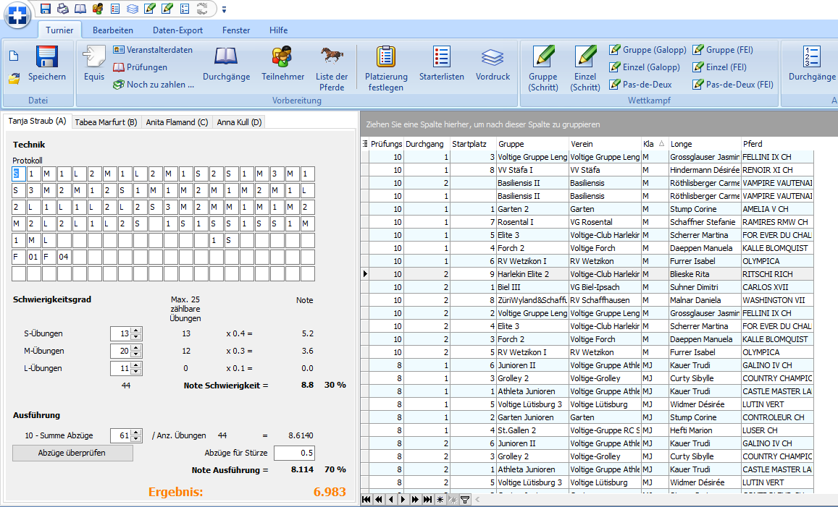
Turnierverlauf (Sammy)
Noteneingabe und Kontrolle
41
Notes:
41
CVI Bern – Internationale Beachtung
Einführung ONS, VORIS, Richtsystem Allen Betroffenen und Beteiligten viel abverlangt – Herzlichen Dank !
2016 im Zeichen der Selbständigen Nutzung durch die Veranstalter
Finanzielle Situation
Durch Zusammenschluss mit SVPS mehr Mittel zur Verfügung
Trotzdem ein negativer Abschluss
Internationale Starts und Championate werden immer Teurer
Immer mehr Forderungen: Verbesserung EDV, Vet Checks, Unterstützung Kader
Vorstand
Nachfolgeregelungen schwierig entspricht Trend in allen Verbänden
Generationenwechsel

Slide 42
Turnierverlauf (Sammy)
Noteneingabe und Kontrolle
Es muss immer eine Kontrolle durchgeführt werden
Wenn keine Computer Schreibe am Tisch sind, benötigt man nach der Eingabe im Rechenbüro noch eine Kontrollstelle
42
Notes:
42
CVI Bern – Internationale Beachtung
Einführung ONS, VORIS, Richtsystem Allen Betroffenen und Beteiligten viel abverlangt – Herzlichen Dank !
2016 im Zeichen der Selbständigen Nutzung durch die Veranstalter
Finanzielle Situation
Durch Zusammenschluss mit SVPS mehr Mittel zur Verfügung
Trotzdem ein negativer Abschluss
Internationale Starts und Championate werden immer Teurer
Immer mehr Forderungen: Verbesserung EDV, Vet Checks, Unterstützung Kader
Vorstand
Nachfolgeregelungen schwierig entspricht Trend in allen Verbänden
Generationenwechsel

Slide 43
Turnierverlauf (Sammy)
Noteneingabe und Kontrolle
Es muss immer eine Kontrolle durchgeführt werden
Wenn keine Computer Schreibe am Tisch sind, benötigt man nach der Eingabe im Rechenbüro noch eine Kontrollstelle
43
Notes:
43
CVI Bern – Internationale Beachtung
Einführung ONS, VORIS, Richtsystem Allen Betroffenen und Beteiligten viel abverlangt – Herzlichen Dank !
2016 im Zeichen der Selbständigen Nutzung durch die Veranstalter
Finanzielle Situation
Durch Zusammenschluss mit SVPS mehr Mittel zur Verfügung
Trotzdem ein negativer Abschluss
Internationale Starts und Championate werden immer Teurer
Immer mehr Forderungen: Verbesserung EDV, Vet Checks, Unterstützung Kader
Vorstand
Nachfolgeregelungen schwierig entspricht Trend in allen Verbänden
Generationenwechsel

Slide 44
Turnierverlauf (Sammy)
Datensicherung
44
Notes:
44
CVI Bern – Internationale Beachtung
Einführung ONS, VORIS, Richtsystem Allen Betroffenen und Beteiligten viel abverlangt – Herzlichen Dank !
2016 im Zeichen der Selbständigen Nutzung durch die Veranstalter
Finanzielle Situation
Durch Zusammenschluss mit SVPS mehr Mittel zur Verfügung
Trotzdem ein negativer Abschluss
Internationale Starts und Championate werden immer Teurer
Immer mehr Forderungen: Verbesserung EDV, Vet Checks, Unterstützung Kader
Vorstand
Nachfolgeregelungen schwierig entspricht Trend in allen Verbänden
Generationenwechsel

Slide 45
Turnierverlauf (Sammy)
Datensicherung
Zwischen den Kategorien alle Arbeitsrechner abmelden und mit „Speichern unter“ Daten zwischenspeichern.
Wenn das System abstürzt, gehen alle Daten verloren bis zur letzten Zwischenspeicherung
Sicherheitskopie auf USB Stick oder externer HD
45
Notes:
45
CVI Bern – Internationale Beachtung
Einführung ONS, VORIS, Richtsystem Allen Betroffenen und Beteiligten viel abverlangt – Herzlichen Dank !
2016 im Zeichen der Selbständigen Nutzung durch die Veranstalter
Finanzielle Situation
Durch Zusammenschluss mit SVPS mehr Mittel zur Verfügung
Trotzdem ein negativer Abschluss
Internationale Starts und Championate werden immer Teurer
Immer mehr Forderungen: Verbesserung EDV, Vet Checks, Unterstützung Kader
Vorstand
Nachfolgeregelungen schwierig entspricht Trend in allen Verbänden
Generationenwechsel

Slide 46
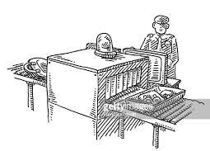
Turnierverlauf (Sammy)
Notenblätter einscannen
46
Notes:
46
CVI Bern – Internationale Beachtung
Einführung ONS, VORIS, Richtsystem Allen Betroffenen und Beteiligten viel abverlangt – Herzlichen Dank !
2016 im Zeichen der Selbständigen Nutzung durch die Veranstalter
Finanzielle Situation
Durch Zusammenschluss mit SVPS mehr Mittel zur Verfügung
Trotzdem ein negativer Abschluss
Internationale Starts und Championate werden immer Teurer
Immer mehr Forderungen: Verbesserung EDV, Vet Checks, Unterstützung Kader
Vorstand
Nachfolgeregelungen schwierig entspricht Trend in allen Verbänden
Generationenwechsel

Slide 47
Turnierverlauf (Sammy)
Notenblätter einscannen
Notenblätter und vom Jurypräsident unterschriebene Ranglisten für den SVV einscannen
Bitte Richtung des Einzugs beachten, damit nicht nur weisse Blätter eingescannt werden
47
Notes:
47
CVI Bern – Internationale Beachtung
Einführung ONS, VORIS, Richtsystem Allen Betroffenen und Beteiligten viel abverlangt – Herzlichen Dank !
2016 im Zeichen der Selbständigen Nutzung durch die Veranstalter
Finanzielle Situation
Durch Zusammenschluss mit SVPS mehr Mittel zur Verfügung
Trotzdem ein negativer Abschluss
Internationale Starts und Championate werden immer Teurer
Immer mehr Forderungen: Verbesserung EDV, Vet Checks, Unterstützung Kader
Vorstand
Nachfolgeregelungen schwierig entspricht Trend in allen Verbänden
Generationenwechsel

Slide 48
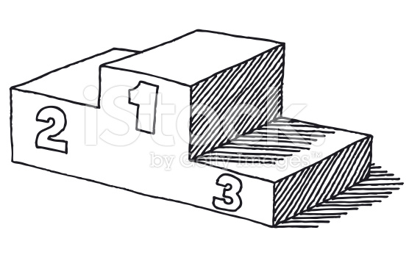
Turnierverlauf (Sammy)
Ranglisten und Zwischenranglisten erstellen
48
Notes:
48
CVI Bern – Internationale Beachtung
Einführung ONS, VORIS, Richtsystem Allen Betroffenen und Beteiligten viel abverlangt – Herzlichen Dank !
2016 im Zeichen der Selbständigen Nutzung durch die Veranstalter
Finanzielle Situation
Durch Zusammenschluss mit SVPS mehr Mittel zur Verfügung
Trotzdem ein negativer Abschluss
Internationale Starts und Championate werden immer Teurer
Immer mehr Forderungen: Verbesserung EDV, Vet Checks, Unterstützung Kader
Vorstand
Nachfolgeregelungen schwierig entspricht Trend in allen Verbänden
Generationenwechsel

Slide 49
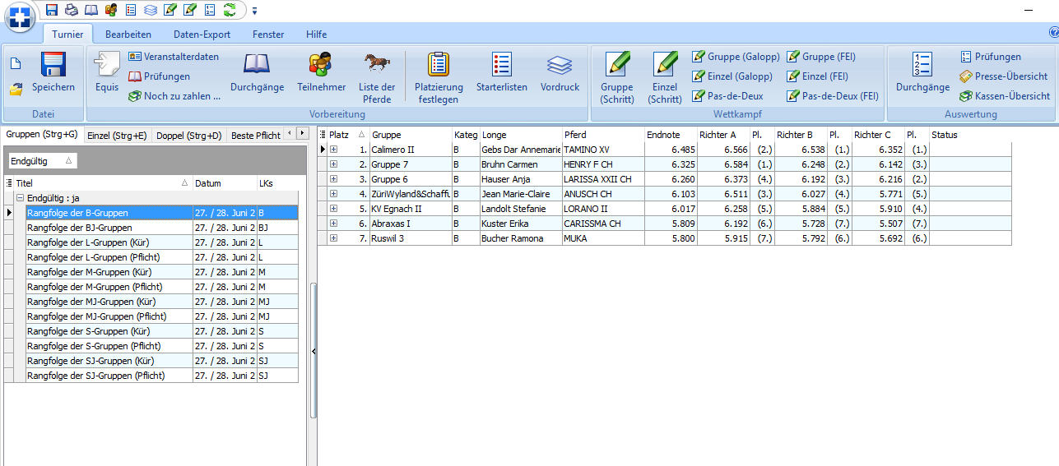
Turnierverlauf (Sammy)
Zwischenranglisten erstellen
Sind noch Resultate Rot, F5 oder Refresh drücken
49
Notes:
49
CVI Bern – Internationale Beachtung
Einführung ONS, VORIS, Richtsystem Allen Betroffenen und Beteiligten viel abverlangt – Herzlichen Dank !
2016 im Zeichen der Selbständigen Nutzung durch die Veranstalter
Finanzielle Situation
Durch Zusammenschluss mit SVPS mehr Mittel zur Verfügung
Trotzdem ein negativer Abschluss
Internationale Starts und Championate werden immer Teurer
Immer mehr Forderungen: Verbesserung EDV, Vet Checks, Unterstützung Kader
Vorstand
Nachfolgeregelungen schwierig entspricht Trend in allen Verbänden
Generationenwechsel

Slide 50
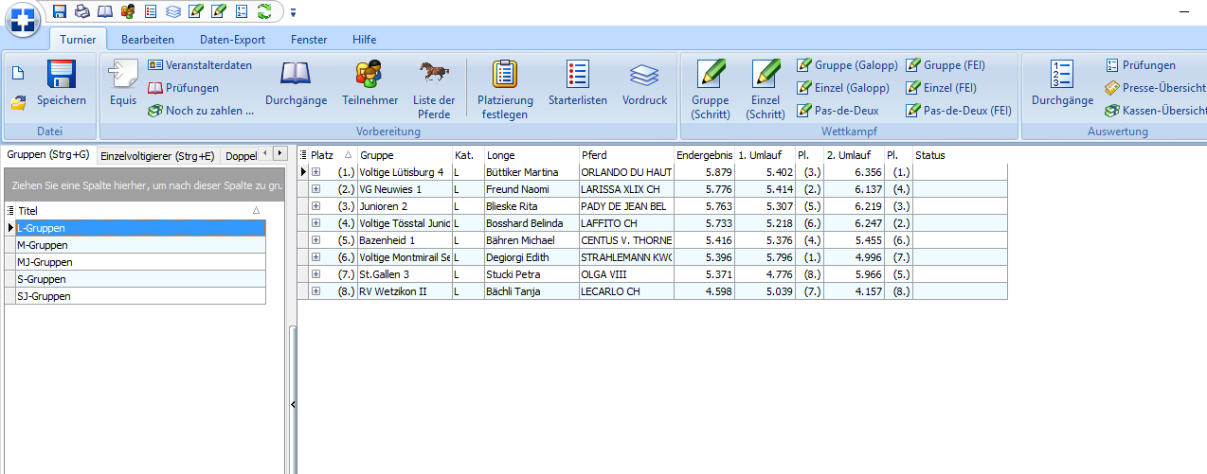
Turnierverlauf (Sammy)
Rangliste erstellen
Sind noch Resultate Rot, F5 oder Refresh drücken
50
Notes:
50
CVI Bern – Internationale Beachtung
Einführung ONS, VORIS, Richtsystem Allen Betroffenen und Beteiligten viel abverlangt – Herzlichen Dank !
2016 im Zeichen der Selbständigen Nutzung durch die Veranstalter
Finanzielle Situation
Durch Zusammenschluss mit SVPS mehr Mittel zur Verfügung
Trotzdem ein negativer Abschluss
Internationale Starts und Championate werden immer Teurer
Immer mehr Forderungen: Verbesserung EDV, Vet Checks, Unterstützung Kader
Vorstand
Nachfolgeregelungen schwierig entspricht Trend in allen Verbänden
Generationenwechsel

Slide 51
Turnierverlauf Besondere Vorkommnisse (Sammy)
Kategorie ändern
Auch am Turnier, muss nach dem Ändern der Kategorie, die Zeiteinteilung der neuen Kategorie neu erstellt werden
51
Notes:
51
CVI Bern – Internationale Beachtung
Einführung ONS, VORIS, Richtsystem Allen Betroffenen und Beteiligten viel abverlangt – Herzlichen Dank !
2016 im Zeichen der Selbständigen Nutzung durch die Veranstalter
Finanzielle Situation
Durch Zusammenschluss mit SVPS mehr Mittel zur Verfügung
Trotzdem ein negativer Abschluss
Internationale Starts und Championate werden immer Teurer
Immer mehr Forderungen: Verbesserung EDV, Vet Checks, Unterstützung Kader
Vorstand
Nachfolgeregelungen schwierig entspricht Trend in allen Verbänden
Generationenwechsel

Slide 52
Turnierverlauf Besondere Vorkommnisse (Sammy)
Problematik 8er 6er Gruppen
Wenn bei Schrittgruppen die Anzahl der Voltigierer, während der Prüfung, geändert wird, kann es passieren, dass die Resultate falsch errechnet werden.
Darum vorzugsweise beim Teilnehmer Informationen einholen
52
Notes:
52
CVI Bern – Internationale Beachtung
Einführung ONS, VORIS, Richtsystem Allen Betroffenen und Beteiligten viel abverlangt – Herzlichen Dank !
2016 im Zeichen der Selbständigen Nutzung durch die Veranstalter
Finanzielle Situation
Durch Zusammenschluss mit SVPS mehr Mittel zur Verfügung
Trotzdem ein negativer Abschluss
Internationale Starts und Championate werden immer Teurer
Immer mehr Forderungen: Verbesserung EDV, Vet Checks, Unterstützung Kader
Vorstand
Nachfolgeregelungen schwierig entspricht Trend in allen Verbänden
Generationenwechsel

Slide 53
Ausfallszenarien (Marco)
Grundlage Datensicherung Durchführung in jeder Pause Kopie auf USB Stick und Office Rechner
Szenario 1: Verbindungsprobleme Kontrolllampen prüfen / PC neustarten / Kontakte reinigen / Kabel ersetzen / Netgear Switch austauschen
Szenario 2: Ausfall eines PCs am Richtertisch PC neu starten / PC-Akku entfernen und wieder einsetzen / ohne PC weiterfahren und Noten im Rechnungsbüro eingeben
53
Notes:
53
CVI Bern – Internationale Beachtung
Einführung ONS, VORIS, Richtsystem Allen Betroffenen und Beteiligten viel abverlangt – Herzlichen Dank !
2016 im Zeichen der Selbständigen Nutzung durch die Veranstalter
Finanzielle Situation
Durch Zusammenschluss mit SVPS mehr Mittel zur Verfügung
Trotzdem ein negativer Abschluss
Internationale Starts und Championate werden immer Teurer
Immer mehr Forderungen: Verbesserung EDV, Vet Checks, Unterstützung Kader
Vorstand
Nachfolgeregelungen schwierig entspricht Trend in allen Verbänden
Generationenwechsel

Slide 54
Ausfallszenarien (Marco)
Szenario 3: Ausfall eines PCs im Rechnungsbüro PC neu starten / PC-Akku entfernen und wieder einsetzen / mit einem Richtertisch-PC oder dem Meldestelle-PC weiterfahren / notfalls Server zur Noteneingabe oder Notenkontrolle einsetzen
Szenario 4: Ausfall Router Router neu starten / Ersatzrouter installieren / notfalls Noteneingabe ohne Netzwerk direkt auf dem Server
54
Notes:
54
CVI Bern – Internationale Beachtung
Einführung ONS, VORIS, Richtsystem Allen Betroffenen und Beteiligten viel abverlangt – Herzlichen Dank !
2016 im Zeichen der Selbständigen Nutzung durch die Veranstalter
Finanzielle Situation
Durch Zusammenschluss mit SVPS mehr Mittel zur Verfügung
Trotzdem ein negativer Abschluss
Internationale Starts und Championate werden immer Teurer
Immer mehr Forderungen: Verbesserung EDV, Vet Checks, Unterstützung Kader
Vorstand
Nachfolgeregelungen schwierig entspricht Trend in allen Verbänden
Generationenwechsel

Slide 55
Ausfallszenarien (Marco)
Szenario 5: Ausfall Server Server neu starten Arbeitsplatz PC zum Server umfunktionieren -> Voris Server Version und Datensicherung installieren Privater Laptop (aus Vorbereitungsphase) einsetzen mit Datensicherung
Szenario 6: Ausfall Drucker Drucker neu starten / Papierstau prüfen / Toner ersetzen / Entwickler austauschen / notfalls privaten Drucker einsetzen
55
Notes:
55
CVI Bern – Internationale Beachtung
Einführung ONS, VORIS, Richtsystem Allen Betroffenen und Beteiligten viel abverlangt – Herzlichen Dank !
2016 im Zeichen der Selbständigen Nutzung durch die Veranstalter
Finanzielle Situation
Durch Zusammenschluss mit SVPS mehr Mittel zur Verfügung
Trotzdem ein negativer Abschluss
Internationale Starts und Championate werden immer Teurer
Immer mehr Forderungen: Verbesserung EDV, Vet Checks, Unterstützung Kader
Vorstand
Nachfolgeregelungen schwierig entspricht Trend in allen Verbänden
Generationenwechsel

Slide 56
Abschlussarbeiten (Marco)
Endranglisten vom Jurypräsidenten unterschreiben Einscannen und an SVV administration@voltige.ch
Notenblätter Scans an SVV Admin (Weg noch offen)
Ranglisten PDF Dateien an kommunikation@voltige.ch
Juryrapport einscannen und an administration@voltige.ch
Am Folgetag (arbeiten auf privatem PC) Allfällige Rechenkorrekturen (Eingabefehler) nachbessern und Datenexport an SVPS
56
Notes:
56
CVI Bern – Internationale Beachtung
Einführung ONS, VORIS, Richtsystem Allen Betroffenen und Beteiligten viel abverlangt – Herzlichen Dank !
2016 im Zeichen der Selbständigen Nutzung durch die Veranstalter
Finanzielle Situation
Durch Zusammenschluss mit SVPS mehr Mittel zur Verfügung
Trotzdem ein negativer Abschluss
Internationale Starts und Championate werden immer Teurer
Immer mehr Forderungen: Verbesserung EDV, Vet Checks, Unterstützung Kader
Vorstand
Nachfolgeregelungen schwierig entspricht Trend in allen Verbänden
Generationenwechsel

Slide 57
Organisation / Logistik (Marco)
Infrastruktur Abbau und Kontrolle Inventar
Weitergabe an nächsten Veranstalter Absprache zwischen den OK Rechnungsbüro Verantwortlichen
Toner Nachbestellung Brother TN-2320 (2’600 Blatt) notfalls TN-2310 (1’200 Blatt) Selber organisieren und Rechnung an finanzen@voltige.ch
Meldung defekter Komponenten an entwicklung@voltige.ch
57
Notes:
57
CVI Bern – Internationale Beachtung
Einführung ONS, VORIS, Richtsystem Allen Betroffenen und Beteiligten viel abverlangt – Herzlichen Dank !
2016 im Zeichen der Selbständigen Nutzung durch die Veranstalter
Finanzielle Situation
Durch Zusammenschluss mit SVPS mehr Mittel zur Verfügung
Trotzdem ein negativer Abschluss
Internationale Starts und Championate werden immer Teurer
Immer mehr Forderungen: Verbesserung EDV, Vet Checks, Unterstützung Kader
Vorstand
Nachfolgeregelungen schwierig entspricht Trend in allen Verbänden
Generationenwechsel

Slide 58
Herzlichen Dank für euer Interesse !
58
Notes:
58

